Slide 1
Mandatsverteilung für den Deutschen Bundestag
Phase 1: Pflichtenheft
Nick Vlasoff

Slide 2

Übersicht
Produktübersicht
Lizenz
Zielbestimmung
Produkteinsatz/Produktumgebung
Funktionale Anforderungen
Produktdaten/Produktleistungen
Nichtfunktionale Anforderungen
Testfälle
Systemmodelle
Benutzungsoberfläche
Spezielle Anforderungen an die Entwicklungsumgebung

Slide 3
Produktübersicht
Das aktuelle Wahlgesetz ist sehr komplex
Direkt-, Überhang-, Ausgleichsmandat
Paradoxe Wahlausgänge sind schwer nachvollziehbar
Kaum/keine freie Software zur Veranschaulichung dieser Probleme

Slide 4

Lizenz
GNU General Public License Version 3 (GPL V3)
Garantierte Freiheit:
Kostenlos für alle
Jeder darf das Programm ändern
Das Programm bleibt frei für alle

Slide 5
Zielbestimmung
Auswertung der Sitzverteilung nach gesetzlicher Bestimmung
Veranschaulichung der Ergebnisse durch eine grafische Oberfläche
Gegenüberstellung zweier Wahlausgänge
Import/Exportmöglichkeit
Manuelle Änderungen der Wahlergebnisse

Slide 6
Produkteinsatz/Produktumgebung
Das Programm soll helfen:
Die Wahlausgänge zu simulieren
Das komplexe Wahlsystem nachvollziehen zu können
Bestimmte Sachverhalte zu Verhalten zu veranschaulichen (z.B. negatives Stimmrecht)
Zielgruppen:
Politisch Interessierte
Medien
Kein hoher Rechenaufwand
Java Mindestanforderungen

Slide 7
Funktionelle Anforderungen
Einteilung in drei Bereiche:
Grafische Oberfläche
Schnittstellen
Datenhaltung und Verarbeitung

Slide 8
Funktionelle Anforderungen Grafische Oberfläche
Veranschaulichung der Wahlergebnisse:
Bundesansicht
Landesansicht
Wahlkreisansicht
Vergleichsfenster
Darstellung durch Diagramme und Tabellen
Interaktion mit dem Benutzer

Slide 9
Funktionelle Anforderungen Schnittstellen
Laden von Wahlergebnissen:
.csv-Datei
Format muss den .csv-Dateien der Bundeswahlleiter-Website entsprechen
Speichern von Wahlergebnissen:
Als .csv-Datei im gleichen Format

Slide 10
Funktionelle Anforderungen Datenhaltung und Verarbeitung
Generierung von Wahldaten
Veränderung der Wahlergebnisse
Überprüfung der Parameter:
Ländernamen
Stimmen
Auswertung und Berechnung der Wahlergebnisse
Färben der Bundesländer

Slide 11
Produktdaten/Produktleistungen
Produktdaten
Wahlergebnisse
Partei
Bundesland
Handbuch
Bedingungen
Bis ca. 30 Parteien
Bis ca. 300 Wahlkreise
Bis zu 200 000 000 abgegebene Stimmen (Erst- und Zweitstimme)
Leistung
Alle Aktionen werden in <= 10 Sekunden ausgeführt
Genauigkeit
Exakte Berechnung der Wahlergebnisse

Slide 12
Nichtfunktionale Anforderungen/ Qualitätsanforderungen
Nachvollziehbarkeit
Diagramme
Auflistung der Sitzverteilung
Handbuch
Plattformunabhängigkeit
Kurze Einarbeitungszeit
Hilfreiche Fehlermeldungen

Slide 13
Testfälle
Grundlegende Funktionen
Negative Werte/Buchstaben/Fließkommazahlen eingeben
Erst-/Zweitstimmen ändern
Ansichten ändern
Import-/Exportverhalten
Struktur der Importdatei ändern
Importdatei mit nur einer Partei laden
Eigenen Wahlausgang generieren
Korrekte Berechnung der Sitzverteilung
Mehrere Kandidaten haben gleich viele Erststimmen
Paradoxe Wahlausgänge provozieren
Überhang-/Ausgleichsmandat testen

Slide 14
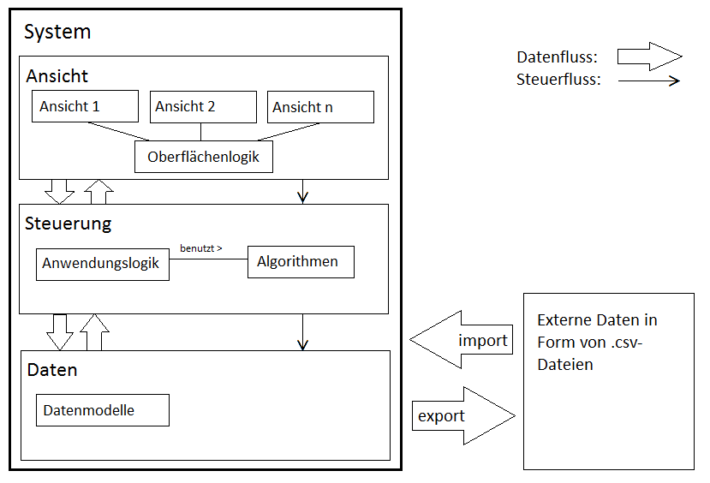
Systemmodelle

Slide 15
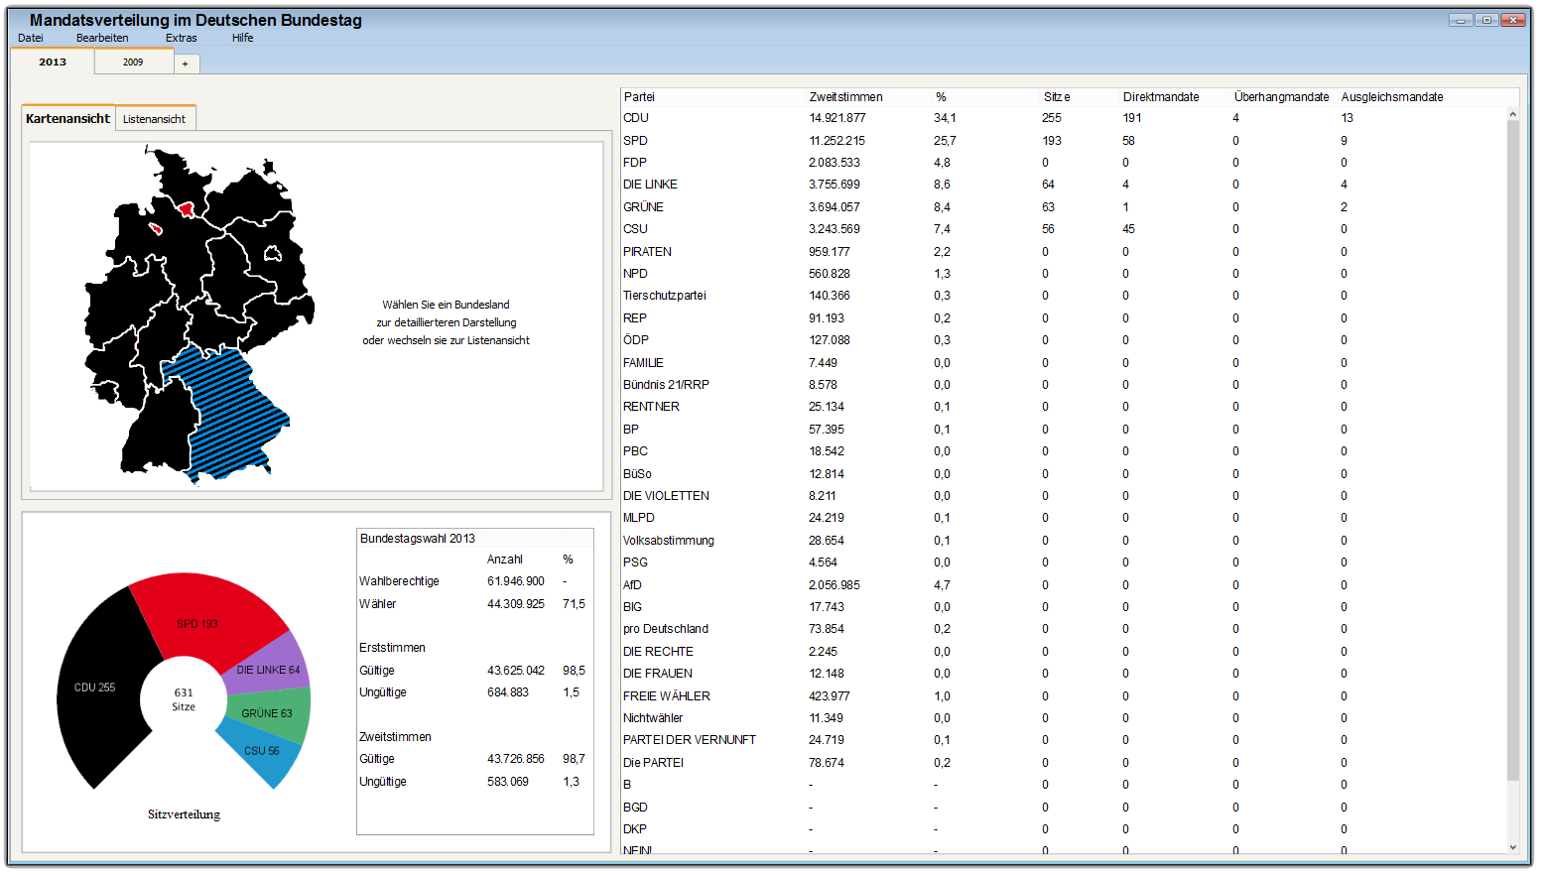
Benutzungsoberfläche Bundesansicht

Slide 16
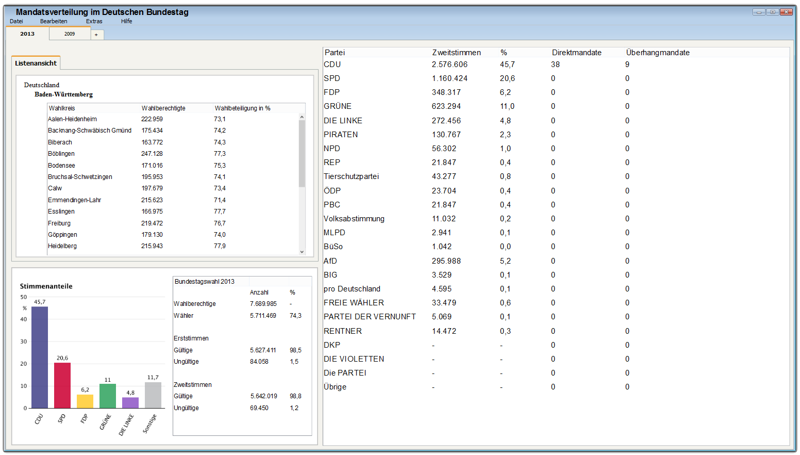
Benutzungsoberfläche Landesansicht

Slide 17
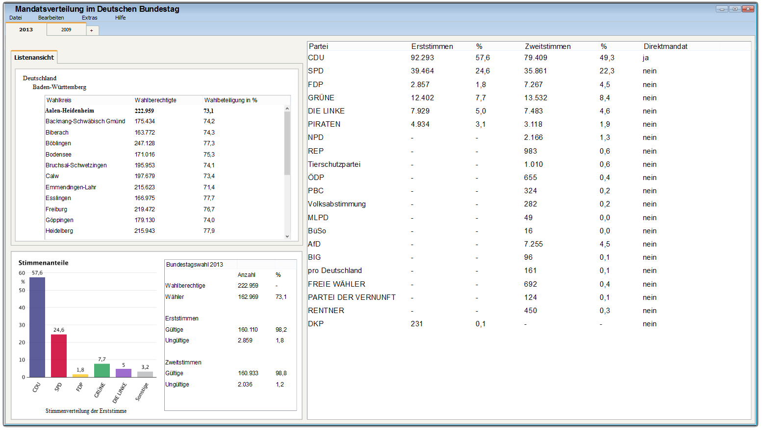
Benutzungsoberfläche Wahlkreisansicht

Slide 18
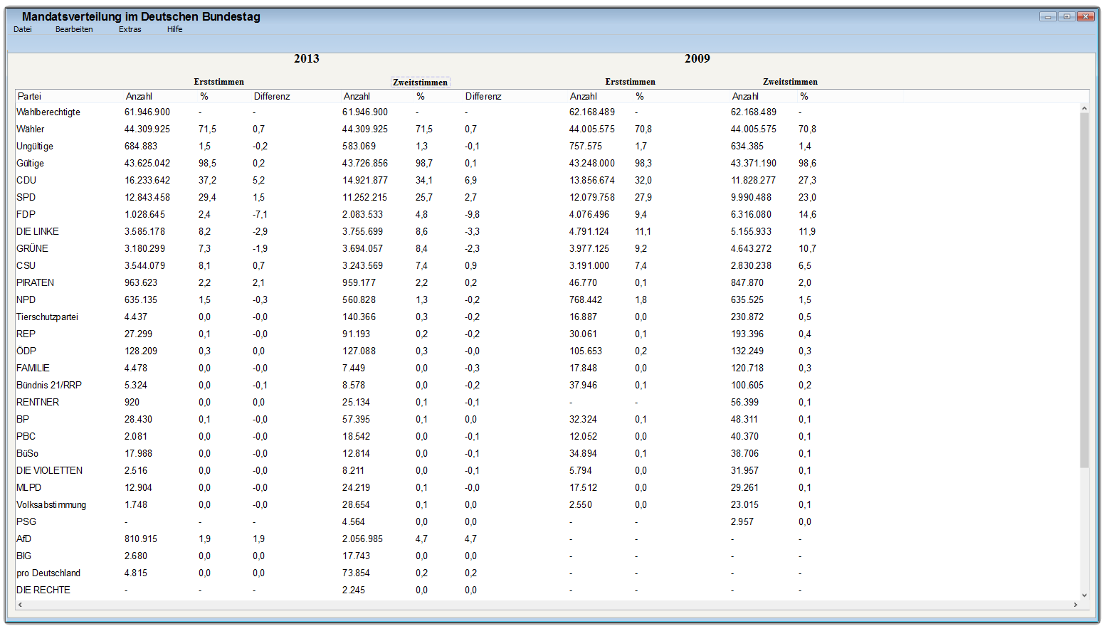
Benutzungsoberfläche Vergleichsfenster

Slide 19
Spezielle Anforderungen an die Entwicklungsumgebung
Allgemein
Latex, Subversion
Entwicklung
Eclipse, Swing
UML und Diagramme
Pencil Project, ArgoUML, Dia
Qualitätsicherung
JUnit, JaCoCo, Checkstyle
Teamkommunikation
Google Groups, Google Hangout

Slide 20
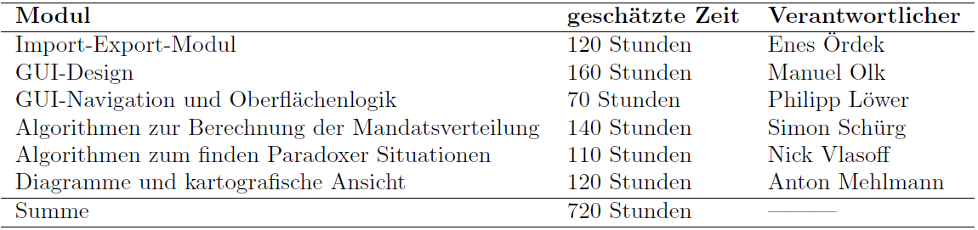
Zeitplanung
Zeitliche Einteilung der einzelnen Module
PSE + TSE = 6 ECTS + 2 ECTS = 8 ECTS = 240 Stunden
6 Personen * 240 Stunden = 1440 Personenstunden
Zeitaufteilung der Phasen Entwurf und Implementierung:

Slide 21
Vielen Dank für Ihre Aufmerksamkeit

